Slide 1
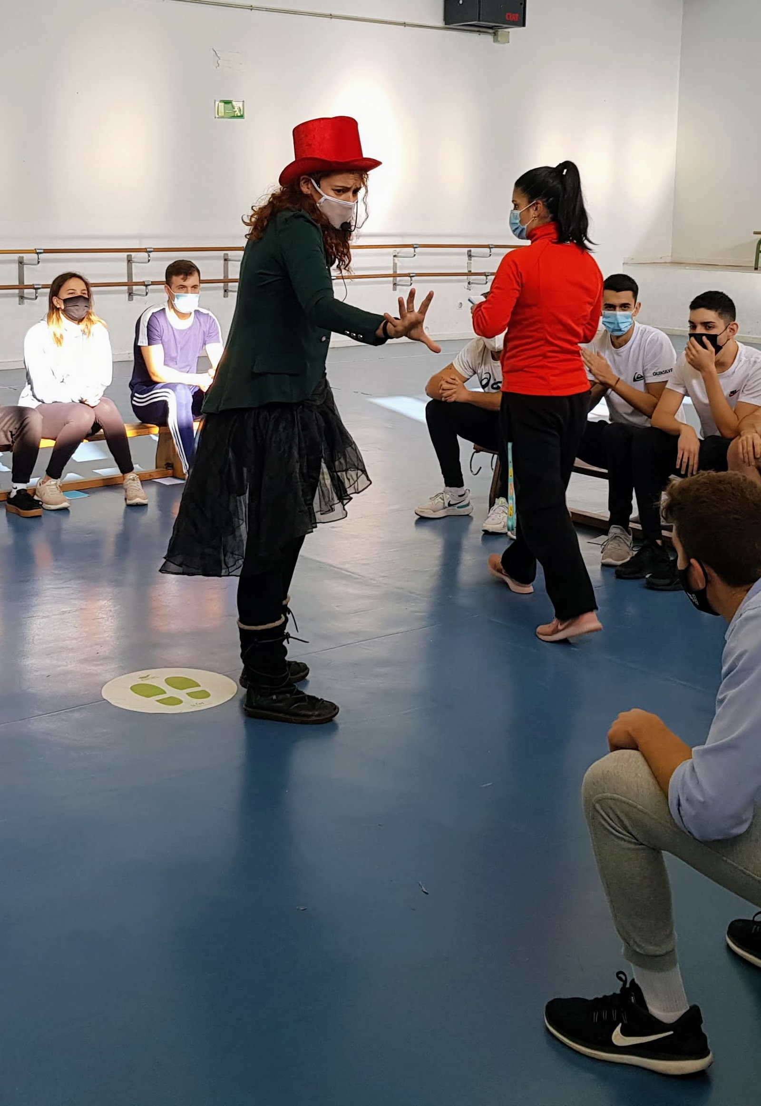



EL CATCH DE IMPRO: Aplicación didáctica en Expresión Corporal
NOELIA HERRERO HERRERO
Día 15 de noviembre de 2022
GIMNASIO 1 (Polideportivo)
11.30 h a 13.30 h
Si quieres asistir, por favor contactar con mjose.alvarez@uam.es
DIRECTO EN INSTAGRAM

